Slide 1
人工智能
Artificial Intelligence
电信工程学院多媒体中心 李亦农

Slide 2
第三章 一阶谓词逻辑
内容简介
  命题逻辑
  一阶谓词逻辑
  归结演绎推理
  归结策略

Slide 3
§3.1 命题逻辑
一个逻辑包含三个要素：
  语言（具有一个句法用以规定什么是合法的表达式）
  推理规则（用以操作这种语言中的语句）
  语义（用以把这种语言中的要素和某些主题中的要素联系起来）

Slide 4
§3.1 命题逻辑
命题逻辑语言的组成元素：
  原子(atom)：T和F，以及可数的以大写字母开头的那些字符串的无限集合
  联接词(connective)：∧析取(disjunction)，∨合取(conjunction)，→蕴涵(implication), ¬非(negation)

Slide 5
§3.1 命题逻辑
  合式公式(well-formed formulas)也称为句子(sentence)：
    任何原子都是一个合式公式
    假如ω₁和ω₂是合式公式，那么以下也是合式公式:
      ω₁∨ω₂
      ω₁∧ω₂
      ω₁→ω₂
      ¬ω₁
    不再有别的合式公式

Slide 6
§3.1 命题逻辑
  可以用(和)来进行合式公式的递归定义
  原子以及前面带有¬符号的原子称为文字(literal)。
  在ω₁→ω₂中ω₁称为蕴涵的前项(antecedent),而ω₂称为蕴涵的后项(consequent)

Slide 7
§3.1 命题逻辑
推理规则(rule of inference)
  由ω₁→ω₂和ω₁可推出ω₂ ，即假言推理或称为演绎推理(modus ponens)
  由ω₁和ω₂可推出ω₁∧ω₂(∧引入)
  由ω₁∧ω₂可推出ω₂∧ω₁(∧交换)
  由ω₁∧ω₂可推出ω₁(∧消除)
  由ω₁或ω₂可推出ω₁∨ω₂(∨引入)
  由¬ (¬ ω₁)可推出ω₁(¬消除)

Slide 8
§3.1 命题逻辑
语义
  语义(semantics)必须把逻辑语言的要素与论域(domain of discourse)的要素联系起来。这种联系就是我们用“意义”(meaning)这一词所指的。就命题逻辑而言，我们把原子与有关这个世界的命题(proposition)联系起来。原子与命题的联系被称为解释(interpretation)。在给定的解释中，与一个原子相联系的命题被称为这个原子的指称(denotation)。

Slide 9

§3.1 命题逻辑
给定一个解释，原子为真或假值。假如原子 与命题P相联系，那么就这个世界来说，只有P为真时我们才说 为真；反之它就为假。特殊原子T总为真，特殊原子F总为假。

Slide 10
§3.1 命题逻辑
在某种解释下给定原子的值，我们可以用一个真值表(truth table)来计算在同样的解释下任何合式公式的值。这个真值表建立了命题联接词的语义。
一个合式公式在一种解释下被指派为真值，那么这种解释满足这个合式公式。一种满足一个合式公式的解释被称为这个合式公式的一个模型。一种解释满足在一个合式公式集合中的每一个合式公式，就称为这个合式公式集的模型。

Slide 11
§3.1 命题逻辑
可能没有任何解释满足一个合式公式集，在这种情况下，这个合式公式集被称为是不一致的(inconsistent)或不可满足的(unsatisfiable)。
假如一个合式公式集在它的组成原子的所有解释下都为真，那么它是永真的。

Slide 12
§3.1 命题逻辑
当且仅当两个合式公式的真假值在所有的解释中都是相同的，我们说他们是等价的。等价用符号≡来表示。

Slide 13
§3.2 谓词逻辑
命题是反应判断的句子。一般来说，反应判断的句子由主语和谓语两部分组成。主语用于表示客体，谓语用于刻划客体的性质或关系。
将命题中的谓语部分单独抽取出来加以符号化，用以表示非限定的客体的某种共同的性质或关系即是谓词。

Slide 14
§3.2 谓词逻辑
一般用大写字母表示谓词，小写字母 f, g, h表示函数，x, y, z表示客体变元，a, b, c表示客体常元。
一般地，表达式P(x₁,x₂,…,x_{n})在谓词逻辑中称为n元谓词。
客体的变化范围称为个体域（或论域）。
函数用于表达个体之间的对应关系，表达式f(x₁,x₂,…,x_{n})称为一个n元函数。

Slide 15
§3.2 谓词逻辑
谓词相对于命题而言，还有一个特点：量词。存在量词∃(existential quantifier)表示“存在”、“有些”、“至少有一个”、“有的”等，全称量词∀(universal quantifier)表示“所有”、“一切”、“任一”、“全体”、“凡是”等意义。
谓词是命题的扩充。命题是谓词的特殊形式（0元谓词）。

Slide 16
§3.2 谓词逻辑
谓词公式的定义：
  项的定义：
    个体常元和个体变元都是项；
    设f是n元函数，若t₁,t₂,…,t_{n}是项，则f(t₁,t₂,…,t_{n})是项；
    只有有限次使用上述2式得到的符号串才是项
  设P为n元谓词符号， t₁,t₂,…,t_{n}是项，则P(t₁,t₂,…,t_{n})称为原子谓词公式。

Slide 17
§3.2 谓词逻辑
  谓词公式的定义：
    原子谓词公式是谓词公式；
    若A, B是谓词公式，则¬A, A∧B, A∨B, A→B, A↔B, ∀xA, ∃xA也是谓词公式；
    只有有限次应用上述两条生成的公式才是谓词公式。
  由上述定义可知，当t₁,t₂,…,t_{n}全是个体常元时，所得的原子谓词公式就是原子命题公式。

Slide 18
§3.2 谓词逻辑
  谓词公式亦称为谓词逻辑中的合式公式WFF (well-formed formulas)。
  紧接于量词之后被量词作用的谓词公式称为该量词的辖域(scope of quantifier)
  量词后被量化的变元称为量词的指导变元(supervised variable)。而在一个量词的辖域中与该量词的指导变元相同的变元称为约束变元(bound variable)，其他变元称为自由变元(free variable)。

Slide 19
§3.2 谓词逻辑
变元改名规则
  目的：使得一个公式中一个变元只以一种形式出现
  规则：
    对需改名的变元，应同时更改该变元在量词及其在辖域中的所有出现
    新的变元符号必须是量词辖域中原先没有的。

Slide 20
§3.2 谓词逻辑
仅个体变元被量化的谓词称为一阶谓词。
若不仅个体变元被量化，而且函数符号和谓词符号也被量化，则称为二阶谓词。

Slide 21
§3.2 谓词逻辑
设A为如下形式的谓词公式：B₁∧B₂∧…∧B_{n}，其中B_{i} (i=1,2,…n)形如L₁∨L₂∨ … ∨ L_{m}， L_{j} (j=1,2,…n)为原子谓词公式或其否定，则A称为合取范式。
设A为如下形式的谓词公式： B₁∨B₂∨…∨B_{n}，其中B_{i} (i=1,2,…n)形如L₁∧L₂∧…∧L_{m}， L_{j} (j=1,2,…n)为原子谓词公式或其否定，则A称为析取范式。

Slide 22
§3.2 谓词逻辑
应用逻辑等价式，任一谓词公式都可以化为与之等价的合取范式。一个谓词公式的合取范式一般不唯一。
设P为谓词公式，D为某个客体域，对于D中的任一解释I：
  若P恒为真，则称P在D上永真；
  若P恒为假，则称P在D上永假；
  若至少有一个解释可使P为真，则称P在D上可满足。

Slide 23
§3.2 谓词逻辑
设P为谓词公式，对于任何客体域：
  若P都永真，则称P为永真式；
  若P都永假，则称P为永假式；
  若P都可满足，则称P为可满足式。

Slide 24
§3.2 谓词逻辑
前束范式：在一阶逻辑中，一个公式F被称为是一个前束范式，当且仅当F是如下的形式：(Q₁x₁)...(Q_{n}x_{n})(M)
其中每一个Q_{i}x_{i} (i=1，2，...，n)是(∀x_{i})或(∃x_{i})，而M是一个不含量词的公式。(Q₁x₁)...(Q_{n}x_{n})称为前束，M称为公式F的母式。

Slide 25
§3.2 谓词逻辑
例1：变公式(∀x)P(x)→(∃x)Q(x)为前束范式
解：
¬(∀x)P(x)∨(∃x)Q(x)
(∃x)(¬P(x))∨(∃x)Q(x)
(∃x)(¬P(x)∨Q(x))为前束范式

Slide 26
§3.2 谓词逻辑
例2：(∀x)(∀y)(((∃z)(P(x,z)∧P(y,z))→(∃u)Q(x,y,u)))
解：
(∀x)(∀y)(¬((∃z)(P(x,z)∧P(y,z)))∨(∃u)Q(x,y,u))
(∀x)(∀y)(∀z)(¬P(x,z)∨¬P(y,z))∨(∃u)Q(x,y,u)
(∀x)(∀y)(∀z)(∃u)(¬P(x,z)∨¬P(y,z)∨Q(x,y,u))

Slide 27
§3.2 谓词逻辑
利用40个常用的逻辑等价式和20个常用的逻辑蕴涵式，就可以把关于自然语言的逻辑推理问题转化为谓词逻辑符号表达式的推演变换。
这种推理方法在计算机实现时存在着很大的困难：推理规则的选取、中间结论的指数增长等。

Slide 28
§3.2 谓词逻辑
例：证明¬P(a,b)是∀x∀y(P(x,y)→W(x,y))和¬W(a,b)的逻辑结果。
证：
(1) ∀x∀y(P(x,y)→W(x,y)) [前提]
(2) ∀y(P(a,y)→W(a,y)) [(1), US]
(3) P(a,b)→W(a,b) [(2), US]
(4) ¬W(a,b) [前提]
(5) ¬P(a,b) [(3), (4), I₄]

Slide 29
§3.3 归结演绎推理
子句集
  若干个文字的析取称为一个子句(clause)。由r个文字组成的子句叫r-子句，不含任何文字的子句叫空子句，记为ٱ或NIL。

Slide 30
§3.3 归结演绎推理
消去蕴涵符号
只应用∨和¬符号，以¬A∨B替换A→B。
减小否定符号的辖域
每个否定符号¬最多只用到一个符号上，反复应用狄摩根律。如下：
以¬A∨¬B 代替¬(A∧B)
以¬A∧¬B 代替¬(A∨B)
以A代替¬(¬A)
以(∃x)(¬A)代替¬(∀x)A
以(∀x)(¬A)代替¬(∃x)A

Slide 31
对变量标准化
在任一量词辖域内，受该量词约束的变量为一哑元（虚构变量），它可以在该辖域内处处统一地被另一个没有出现过的任意变量所代替，而不改变公式的真值。合式公式中变量的标准化意味着对哑元改名以保证每个量词有其自己唯一的哑元。如，把
(∀x)(P(x)→(∃x)Q(x))
标准化而得到
(∀x)(P(x)→(∃y)Q(y))

Slide 32
消去存在量词
在公式(∀y)((∃x)P(x,y))中，存在量词是在全称量词的辖域内，我们允许所存在的x可能依赖于y值。 令这种依赖关系明显地由函数f(y)所定义，它把每个y值映射到存在的那个x。这种函数就是Skolem函数。用Skolem函数代替存在的x，我们就可以消去全部存在量词：(∀y)P(f(y),y)

Slide 33
Skolem函数的变量是由那些全称量词所约束的全称量词量化变量，这些全称量词的辖域包括要被消去的存在量词的辖域在内。Skolem函数所使用的函数符号必须是新的，即不允许是公式中已经出现过的函数符号。
如果要消去的存在量词不在任何一个全称量词的辖域内，那么我们就用不含变量的Skolem函数既常量来进行替换。例如，(∃x)P(x)化为P(A)，其中常量符号A用来表示我们知道的存在实体。A必须是个新的常量符号，它未曾在公式其他地方使用过。

Slide 34
化为前束形
现在已不存在任何存在量词，而且每个全称量词都有自己的变量，把所有全称量词移到公式的左边，并使每个量词的辖域包括这个量词后面公式的整个部分。所得公式称前束范式。前束范式由全称量词串组成的前缀和不含量词的母式组成。
把母式化为合取范式
任何母式都可以写成由一些谓词公式和谓词公式的否定的析取构成的有限集组成的合取。这种母式叫做合取范式。反复应用分配率，如把A∨(B ∧ C)化为
(A∨B) ∧(A∨C)

Slide 35
消去全称量词
所有余下的量词均被全称量词量化了。全称量词的次序也不重要了。因此，我们可以消去前缀。
消去连词符号∧
用(A,B)代替(A∧B)，以消去明显的符号∧ 。反复代替的结果，最后得到一个有限集，其中每个公式是文字的析取。任一仅由文字的析取构成的合适公式叫做一个子句。
更换变量名称
更换变量名称，使一个变量符号不出现在一个以上的子句中。

Slide 36
例1：(∀x)(P(x)→((∀y)(P(y)→P(f(x,y)))∧¬(∀y)(Q(x,y)→P(y))))
（1）(∀x)(¬P(x)∨(∀y)(¬P(y)∨P(f(x,y)))∧¬(∀y)(¬Q(x,y)∨P(y))))
（2）(∀x)(¬P(x)∨(∀y)(¬P(y)∨P(f(x,y)))∧(∃y)¬(¬Q(x,y)∨P(y)))))
(∀x)(¬P(x)∨(∀y)(¬P(y)∨P(f(x,y)))∧(∃y)(Q(x,y)∧¬P(y))))
（3）(∀x)(¬P(x)∨(∀y)(¬P(y)∨P(f(x,y)))∧(∃w)(Q(x,w)∧¬P(w))))
（4）(∀x)(¬P(x)∨(∀y)(¬P(y)∨P(f(x,y)))∧(Q(x,g(x)) ∧¬P(g(x)))))
式中，w=g(x)是一Skolem函数。
（5）(∀x)(∀y)(¬P(x)∨¬P(y)∨P(f(x,y)))∧(Q(x,g(x))∧¬P(g(x)))))

Slide 37
（6）(∀x)(∀y)((¬P(x)∨¬P(y)∨P(f(x,y)))∧(¬P(x)∨Q(x,g(x)))∧(¬P(g(x))))
（7）((¬P(x)∨¬P(y)∨P(f(x,y)))∧(¬P(x)∨Q(x,g(x)))∧(¬P(x)∨¬P(g(x))))
（8）¬P(x)∨¬P(y)∨P(f(x,y))
¬P(x)∨Q(x,g(x))
¬P(x)∨¬P(g(x))
（9）¬P(x₁)∨¬P(y)∨P(f(x₁,y))
¬P(x₂)∨Q(x₂,g(x₂))
¬P(x₃)∨¬P(g(x₃))

Slide 38
定理：谓词公式G不可满足当且仅当其子句集S不可满足。
定义：子句集S不可满足当且仅当其全部子句的合取式是不可满足的。
子句集的H域：Herbrand发现一个特殊的域，你要在这个域上考虑一切解释，就能对子句集的不可满足性进行判定，这个特殊域称为Herbrand全域(Herbrand Universal)。

Slide 39
H域(Herbrand Universal)的生成：
设G是已给定的公式，定义在论域D上
令H₀是G中所出现的常量的集合。若G中没有常量出现，就任意取常量a∈D, 而规定H₀={a}。即，H₀={x}, x是S中出现的常量的集合，S中有常量则H₀={a}，S中无常量则a是任意常量。
H_{i}=H_{i-1} ∪{所有形如f(t₁,t₂,...,t_{n})的元素}
  其中f(t₁,t₂,...,t_{n})是出现于G中的任一函数符号，而t₁,t₂,...,t_{n}是H_{i-1}的元素，i=1，2,...。
规定H∞为G的H域（相应的子句集S的H域）。

Slide 40
原子集(atom set)：
为了研究子句集S的不可满足性，除引入个体域H外，还需要讨论H域上S中各谓词的真值。令集合A={所有形如P(t₁,t₂,...,t_{n})的元素}称作子句集S(或公式G)的原子集。其中P(t₁,t₂,...,t_{n})是出现在S中的任一谓词符号，而t₁,t₂,...,t_{n}是S的H域中的任意元素。

Slide 41
由于S中谓词个数是有限的，而H是可数集，必然A也是可数集。
论域D上公式G或S的H域的建立，仅依赖于S中出现的几个函数符号，以及S中出现的D的几个常量符号，或D中的一个常量符号，这是可数的H与较一般论域D来得简单的原因。

Slide 42
例1 S={P(a), P(x)∨P(f(x))}
依定义有
H₀={a}
H₁={a} ∪{f(a)}
H₂={a, f(a), f(f(a))}
...
H∞={a, f(a), f(f(a)), ...}
原子集：A={P(a), P(f(a)), P(f(f(a))),...}

Slide 43
例2 S={P(z), P(x)∨Q(y)}
依定义有
H₀={a}
H₁= H₀
H₂= H₁
...
H∞={a}
原子集：A={P(a), Q(a)}

Slide 44
例3 S={P(f(x),a,g(y),b）}
依定义有
H₀={a,b}
H₁={a,b,f(a),g(a),f(b),g(b)}
H₂={a,b,f(a),g(a),f(b),g(b),f(f(a)),f(g(a)),f(f(b)), f(g(b)),g(f(a)),g(g(a)),g(f(b)),g(g(b))}
...
H∞= H₀ ∪ H₁ ∪ H₂ ∪...
原子集：A={P(a,a,a,a),P(a,a,a,b),...,P(f(a),a,a,a),...}

Slide 45
例4 S={P(x)∨Q(y), R(f(y))}
依定义有
H∞={a,f(a),f(f(a)),...}
A={P(a),Q(a),R(a),P(f(a)),Q(f(a)),R(f(a)),P(f(f(a))),Q(f(f(a))),R(f(f(a))),...}

Slide 46
没有变量出现的原子、文字、子句和子句集，分别称作基原子(base atom)、基文字(base literal)、基子句(base clause)和基子句集(base clause set)
当S中的某子句C中所有变量符号均以S的H域的元素代入时，所得的基子句C'称作C的一个基例(ground instance)。

Slide 47
例 S={P(x),Q(f(y))∨R(y)}
有H={a,f(a),f(f(a)),...}
对于任一b∈D,子句P(b),Q(f(b))∨R(b)都叫基子句。
而P(a),P(f(a))都称作子句C=P(x)的基例。同样Q(f(a))∨R(a),Q(f(f(a)))∨R(f(a))都是Q(f(y))∨R(y)的基例。

Slide 48
定理1 设I是S的论域D上的解释，存在对应于I的H解释I*的，使得若有S|I₁=T，必有S|I*=T。
定理2 子句集S是不可满足的，当且仅当在所有的S的H解释下为假。
  证明: S在一般论域D上是不可满足的，必然H 域上是不可满足的。
  反过来，依定理1，S在任一H解释I*下均为假，而S在某个解释I下为真，这是不可能的。因S在某个I₀下为真必有I₀*存在，使得S在I₀*下也为真。
定理3 子句集S是不可满足的当且仅当对每个解释I下，至少有S的某个子句的某个基例为假。

Slide 49
若L是文字，则称L与¬L为互补文字。
设C₁和C₂是命题逻辑中的两个子句，C₁中有文字L₁，C₂中有文字L₂ ，且L₁和L₂互补。从C₁,C₂中分别删除L₁,L₂，再将剩余部分析取起来，得到的新子句C₁₂称为C₁,C₂的归结式（或消解式）(resolvent)。C₁,C₂称为其归结式的亲本子句，L₁,L₂称为消解基。

Slide 50
定理：归结式是其亲本子句的逻辑结果。
如果两个互否得子句进行归结，则归结式为空子句。而≡ ٱ F。
已知前提A，求证其结论B。即求证A→B在论域上是可满足的。即求证 ¬(A→B)≡A∧¬B在论域上是不可满足的。

Slide 51
由于谓词逻辑的子句中含有客体变元，因此不能简单地根据谓词符号和否定符号来判断文字是否互补。
要在谓词逻辑中应用消解原理，一般需要对客体变元进行适当的替换。

Slide 52
替换(substitution)是形如{t₁/x₁，...，t_{n}/x_{n}}的一个有限集。其中x_{i}是互不相同的客体变元，而t_{i}是不同于x_{i}的项（常量、变量、函数），且x_{iy}也不循环地出现在t_{j}中, i,j=1,2,... ,n。
若t_{i}都是基项，则该替换称为基替换。
没有元素的替换称为空替换ε。

Slide 53
项、原子公式、文字、子句统称为表达式(expression)。
设θ = {t₁/x₁，...，t_{n}/x_{n}}是一个替换，E是一个表达式，把对E实施θ替换记为 Eθ ，所得的结果称为E在θ下的实例(instance)。

Slide 54
设θ={t₁/x₁,...,t_{n}/x_{n}}和λ={u₁/y₁,...,u_{m}/y_{m}}是两个替换，则将集合{t₁λ/x₁,...,t_{n}λ/x_{n},u₁/y₁,...,u_{m}/y_{m}}中凡是符合下列条件的元素删除：
  t_{i}λ/x_{i} 当t_{i}λ=x_{i}
  u_{i}/y_{i} 当y_{i}∈ (x₁,x₂,…,x_{n})
如此得到的集合仍然是一个替换，该替换称为θ 和λ的乘积： θ ⋅λ。

Slide 55
例： θ={f(y)/x, z/y}， λ={a/x, b/y, y/z}
解：
{t₁λ/x₁, t₂λ/x₂, u₁/y₁, u₂/y₂, u₃/y₃}
={f(b)/x, y/y, a/x, b/y, y/z}
θ ⋅λ={f(b)/x, y/z}
替换的乘积满足结合率：
(θ ⋅λ) ⋅μ = θ ⋅ (λ ⋅μ )

Slide 56
设S={F₁,F₂,…,F_{n}}是一个原子谓词公式集，若存在一个替换θ，可使 F₁θ=F₂θ=…=F_{n}θ ，则称θ为S的一个合一(unifier)，称S是可合一的。
设σ是原子谓词公式集S的一个合一，如果对S的任何一个合一θ，都存在一个替换λ，使得θ=σ ⋅λ，则称σ为S的最一般合一(most general unifier)，简称MGU。

Slide 57
因此，如果能够找到一个谓词公式集的合一，特别是MGU，则可使互否文字中的客体变元和客体常元的结构完全一致，进而达到消解的目的。

Slide 58
差异集(disagreement set)：设S是一个非空的具有相同谓词名的原子公式集，从S中各公式的左边第一个项开始，同时向右比较，直到发现第一个不都相同的项为止，从S的各个公式中取出那些以第一个不一致符号开始的最大的子表达式为元素将得到一个集合，这个集合就是公式集S的差异集。

Slide 59
合一算法：设S非空集合有限表达集合,则可按下列步骤求其MGU：
(1) 置k=0， S_{k}= S ， σ_{k}= ε （空置换）
(2) 若S_{k}只含有一个表达式，则算法停止， σ_{k}=MGU 。
(3) 找出S_{k}的差异集D_{k}。
(4) 若D_{k}中存在元素x_{k}和t_{k}，其中x_{k}是变元， t_{k}是项，且x_{k}不在t_{k}中出现，则置：
σ _{k+1}= σ_{k} · {t_{k}/x_{k}}， S_{k+1}= S_{k}{t_{k}/x_{k}}，
k=k+1，转步骤(2)
(5) 算法停止， S的MGU不存在。

Slide 60
定理：如果S 是一个非空有限可合一的公式集，则合一算法总是在步(2)停止，且最后的σ_{k}就是 S的最一般合一。

Slide 61
设C₁和C₂是两个无相同变元的子句， L₁,L₂ 分别是 C₁,C₂中的文字，如果L₁和¬L₂之间存在最一般合一σ ，则子句(C₁σ-{L₁σ})∪ (C₂σ-{L₂σ}) 称为C₁,C₂的二元归结式（二元消解式）。C₁,C₂称为其归结式的亲本子句，L₁,L₂称为消解文字。

Slide 62
如果子句C中，两个和两个以上的文字有一个最一般合一σ，则Cσ称为C的因子。如果Cσ是单元子句，则Cσ称为C的单因子。
子句C₁,C₂的消解式是下列二元消解式之一：
  C₁和C₂的二元消解式
  C₁和C₂的因子的二元消解式
  C₁的因子和C₂的二元消解式
  C₁的因子和C₂的因子的二元消解式

Slide 63
定理：谓词逻辑中的消解式是其亲本子句的逻辑结果。
定理：如果子句集S是不可满足的，那么必定存在一个由S推出空子句ٱ的消解序列。

Slide 64
归结原理除了能用于逻辑证明外，还能用于对未知结果的求解。
求解时需要增加（以析取形式）一个辅助谓词，且该谓词中的变元必须与对应目标谓词（求证的谓词）中的变元完全一致；当某一步的归结式刚好只剩下辅助谓词时，辅助谓词中原变元位置上的项就是所求问题的答案。

Slide 65
§3.4 归结策略
计算机实现归结的一般算法：
  将子句集S放入CLAUSES表；
  若空子句NIL出现在CLAUSES表中，则归结成功，结束；
  若CLAUSES表中存在可归结的子句对，则进行归结，并将归结式并入CLAUSES表中，转第二步；
  归结失败；结束。

Slide 66
影响此算法效率的关键问题在第三步。即以怎样的次序从已给的子句集S中寻找可归结的子句对？归结式以怎样的次序插入CLAUSES表中？
如果对第一个问题采用穷举法来处理，那么对于一个规模较大的实际问题，就会产生数量庞大的中间归结式，整个算法的时空开销就会呈现组合爆炸的趋势。

Slide 67
几种常用的归结策略
一个归结策略是完备的，如果对于不可满足的子句集，使用该策略进行的归结最终必定导出空子句。
穷举法，又称为广度优先策略、水平浸透法。

Slide 68
删除策略：
  定义： 设C₁和C₂是两个子句，若存在替换θ，使得C₁ θ⊆ C₂，则称子句C₁类含C₂ 。
  在归结的过程中随时可以删除以下子句：
    含有纯文字的子句；
    含有永真式的子句；
    被子句集中别的子句类含的子句；
    子句中的永假式部分。
删除策略是完备的。

Slide 69
删除的原因：
  及早删除无用子句，以避免无效归结，缩小搜索规模。
  所谓纯文字是指那些在子句集中无补的文字，因此在归结时纯文字永远不会被消去
  永真式对子句集的不可满足性不起任何作用。
  被类含的子句被类含它的子句所逻辑蕴涵

Slide 70
支持集策略：
  每次归结时，两个亲本子句中至少要有一个是目标公式否定的子句或其后裔
  特点：
    其思想是尽量避免在可满足的子句集中作归结，而求证公式的前提通常是一致的，因此支持集策略实际上是一种目标制导的反向推理
    支持集策略是完备的。

Slide 71
线性归结策略
  在归结过程中，除第一次归结可都用给定的子句集S中的子句外，其后的各次归结至少要有一个亲本子句是上次归结的结果
  线性归结策略是完备的。

Slide 72
输入归结策略：
  每次归结时，至少要有一个亲本子句来自原始子句集S
  输入归结策略是不完备的。但是效率非常高。

Slide 73
单元归结策略：
  每次归结的亲本子句中必须至少有一个是单元子句。
  单元归结策略是不完备的，但是效率很高

Slide 74
祖先过滤策略：
  参加归结的两个子句，要么至少有一个是初始子句集中的子句，要么一个是另一个的祖先。
  祖先过滤策略是完备的。
  祖先过滤策略是线性输入策略的改进。

Slide 75
锁策略：
  用自然数给子句中的文字编号，使互不相同的文字或相同文字的不同出现具有不同的编号；每次归结时，参加归结的文字必须分别是所在子句中编号最小者。

Slide 76
语义归结策略：
  将原始子句集S中的子句分为两组，只考虑组间子句的归结。

Slide 77
归结策略的分类：
  简化型策略：尽量简化子句和子句集，以减少和避免无效归结。其缺点是在使用时需不断地进行检验计算，会付出额外的开销。
  限制型策略：尽量缩小搜索的范围，以提高搜索效率。
  有序型策略：给子句安排一定的顺序，以便能尽快地推出空子句。

Slide 78
例：已知： ∀x(P(x)→Q(x)∧R(x)),∃x(P(x)∧S(x))
求证：∃x(S(x)∧R(x))
证：化为子句集：
F₁: ∀x(P(x)→Q(x)∧R(x)) F₂: ∃x(P(x)∧S(x))
∀x((¬P(x)∨Q(x))∧R(x)) P(a)∧S(a)
(¬P(x)∨Q(x))∧R(x) ¬G: ¬(∃x(S(x)∧R(x)))
¬P(x)∨Q(x), R(x) ∀x(¬S(x)∨¬R(x))
¬S(x)∨¬R(x)

Slide 79
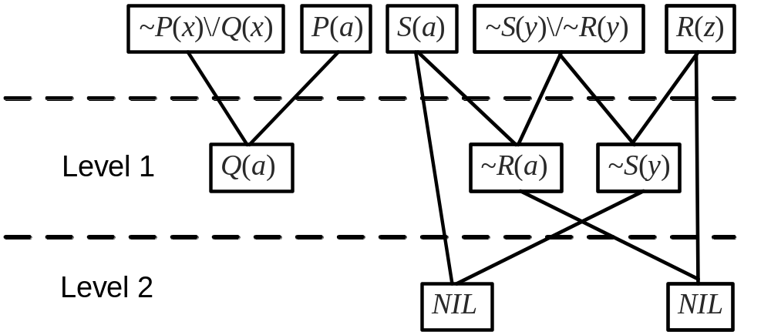
∴S={¬P(x)∨Q(x), R(z), P(a), S(a), ¬S(y)∨¬R(y)}
穷举法：

Slide 80
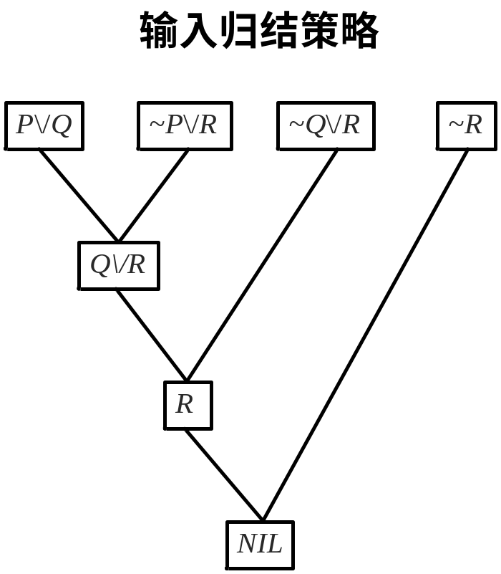
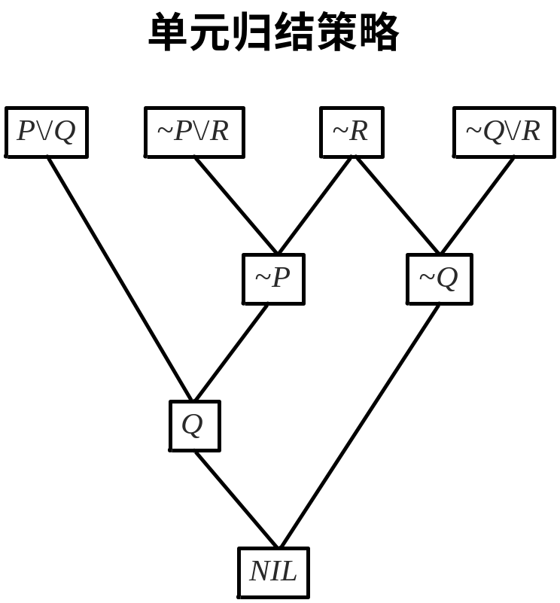
例：S={P∨Q, ¬P∨R, ¬Q∨R, ¬R}

Slide 81
∀ ∃ ¬ → ∧ ∨ ↔
P(x₁,x₂,…,x_{n})
θ=σ ⋅λ⊆∈⊄∉ ∴

